Slide 1
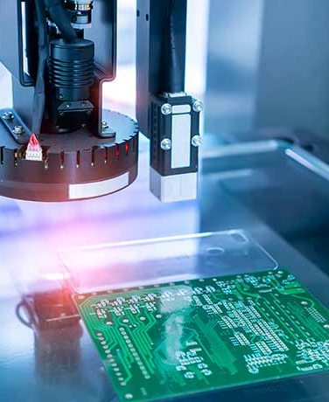
基於 YOLOv8 實現印刷電路板瑕疵檢測系統
組別：13
班級：五專資工五甲
組員：5A9G0006 陳紋誼、 5A9G0007 蘇德恩、 5A9G0013 王品蓉

Slide 2
大綱
前言
文獻回顧
研究方法
實作流程
研究成果

Slide 3
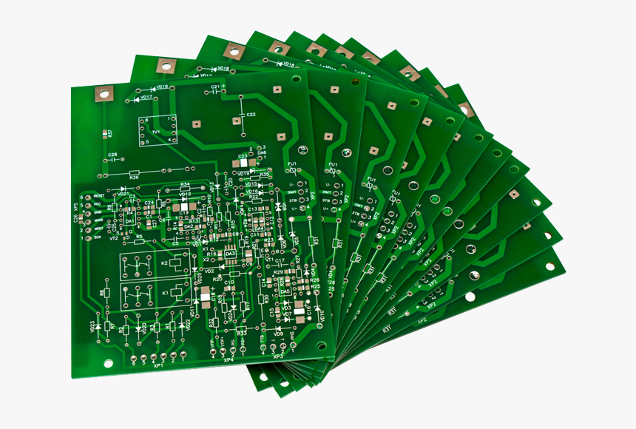
前言
隨著電子產品需求的激增，印刷電路板 (PCB) 的生產規模與複雜性持續提升。然而，傳統的瑕疵檢測方法依賴人工檢查，存在以下挑戰：
效率低下：人工檢測耗時且容易受疲勞影響
準確性不足：細微缺陷常因人為疏忽被忽視
高成本：需要大量人力投入，無法適應大規模生

Slide 4
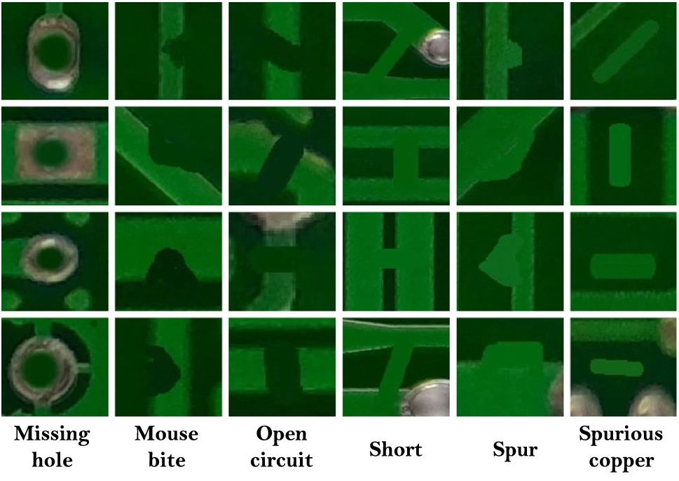
前言
目標：
提高瑕疵檢測準確率與速度，助力 PCB 生產流程的自動化
降低生產成本，提升製造業競爭力
為智能製造和品質管理提供高效解決方案，促進行業轉型升級
Notes:
鑽孔缺失、齒痕狀缺陷、電路斷路、不應連接的兩個導體間形成短路、多餘的銅箔突起、意外銅箔殘留

Slide 5
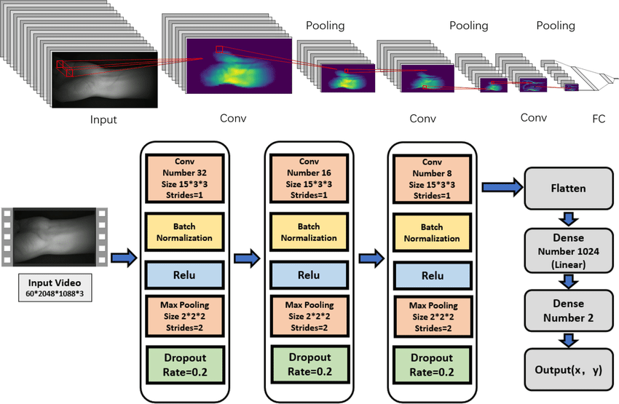
文獻回顧
機器學習演算法進行 PCB 錯誤元件放置的檢測比較分析 [1]
探討多種經典機器學習方法對 PCB 錯誤元件放置檢測的表現
使用計算機視覺算法提取特徵作為模型輸入
基於 3D 卷積神經網路 (3DCNN) 的形狀與體積模擬 [2]
用於模擬液晶高分子基板上膠滴形狀與體積變化
該方法有效應用於集成電路粘貼前的模擬測試
[2] 3DCNN 網路結構
[1] Vafeiadis, T., Dimitriou, N., Ioannidis, D., Wotherspoon, T., Tinker, G., & Tzovaras, D. (2018). A framework for inspection of dies attachment on PCB utilizing machine learning techniques. Journal of Management Analytics, 5(2), 81–94. https://doi.org/10.1080/23270012.2018.1434425.
[2] Dimitriou, N. et al. A deep learning framework for simulation and defect prediction applied in microelectronics. Simul. Model. Pract. Theory 100, 102063. https://doi.org/10.1016/j.simpat.2019.102063 (2020).

Slide 6
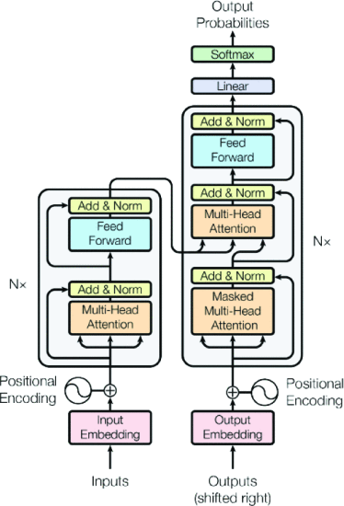
文獻回顧
擴展深度信念網路 (EDBN) 的化學製程故障分類研究 [3]
利用 EDBN 結合原始數據與隱藏特徵進行化學製程的故障分類
雖能有效分類，但因架構過於複雜，導致數據處理時間較長
使用 DETR 模型進行印刷電路板瑕疵檢測 [4]
消除手動設計特徵和組件的需求，並簡化 PCB 瑕疵檢測流程
提高檢測準確性，降低特徵工程複雜性
[3] Wang, Y., Pan, Z., Yuan, X., Yang, C. & Gui, W. A novel deep learning based fault diagnosis approach for chemical process with extended deep belief network. ISA Trans. 96, 457–467. https://doi.org/10.1016/j.isatra.2019.07.001 (2020).
[4] J. Jin, W. Feng, Q. Lei, G. Gui and W. Wang, "PCB defect inspection via Deformable DETR," 2021 7th International Conference on Computer and Communications (ICCC), Chengdu, China, 2021, pp. 646-651, doi: 10.1109/ICCC54389.2021.9674579.
[4] Transformer 的結構

Slide 7



研究方法
YOLOv8：
基於深度學習的物件偵測模型，具有高效快速的特性
Flask：
用於構建後端伺服器，實現圖片接收與處理
Frontend：
HTML、CSS 用於建構響應式網頁界面，展示檢測結果
Notes:
主要技術

Slide 8



研究方法
硬體：
NVIDIA RTX 4060 Ti 16G
軟體：
Python 3.8
CUDA 12.4
PyTorch
數據集：
pcb defect Computer Vision Project
（來自 Roboflow）
Notes:
工具與環境
CUDA（統一計算架構）是由輝達（NVIDIA）所推出的一種軟硬體整合技術。透過這個技術，使用者可利用 NVIDIA 的 GPU 進行圖像處理之外的運算
PyTorch 是一個開源的 Python 機器學習庫，底層由 C++實現，應用於人工智慧領域，如電腦視覺和自然語言處理

Slide 9
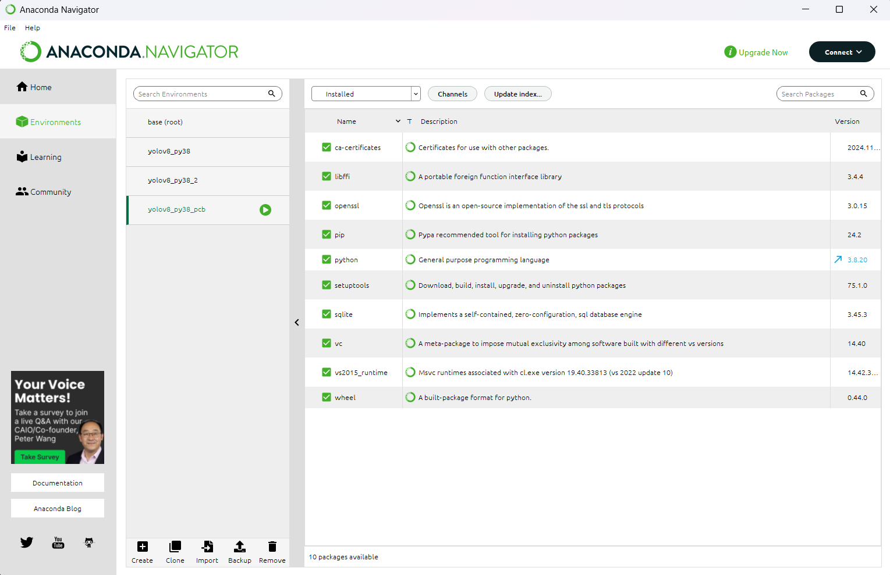
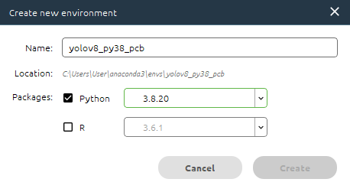
虛擬器建置
Anaconda 新增虛擬環境

Slide 10
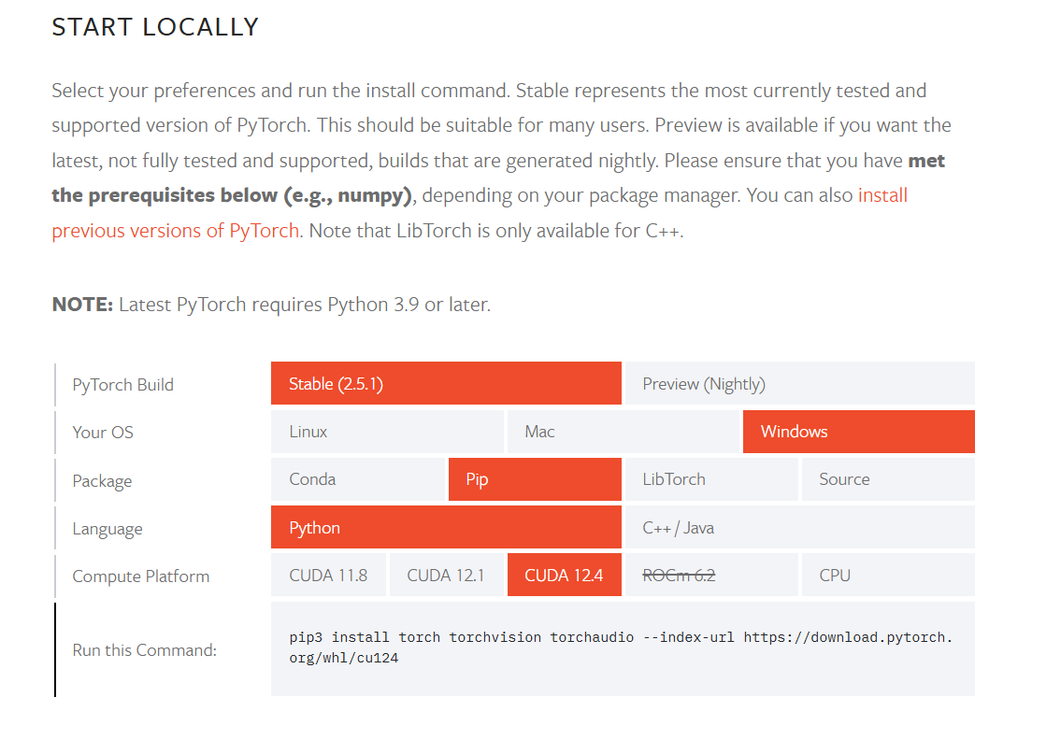
安裝 PyTorch
https://pytorch.org/get-started/locally/
根據電腦配置選擇再複製指令到虛擬器的終端機執行

Slide 11
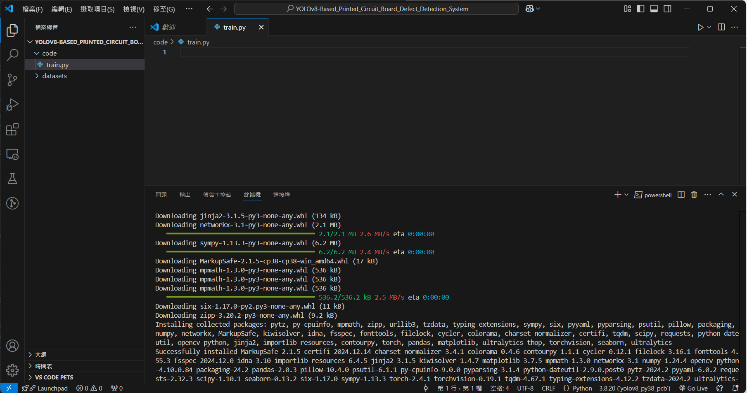
安裝 ultralytics
指令貼到虛擬器的終端機執行
pip install ultralytics

Slide 12
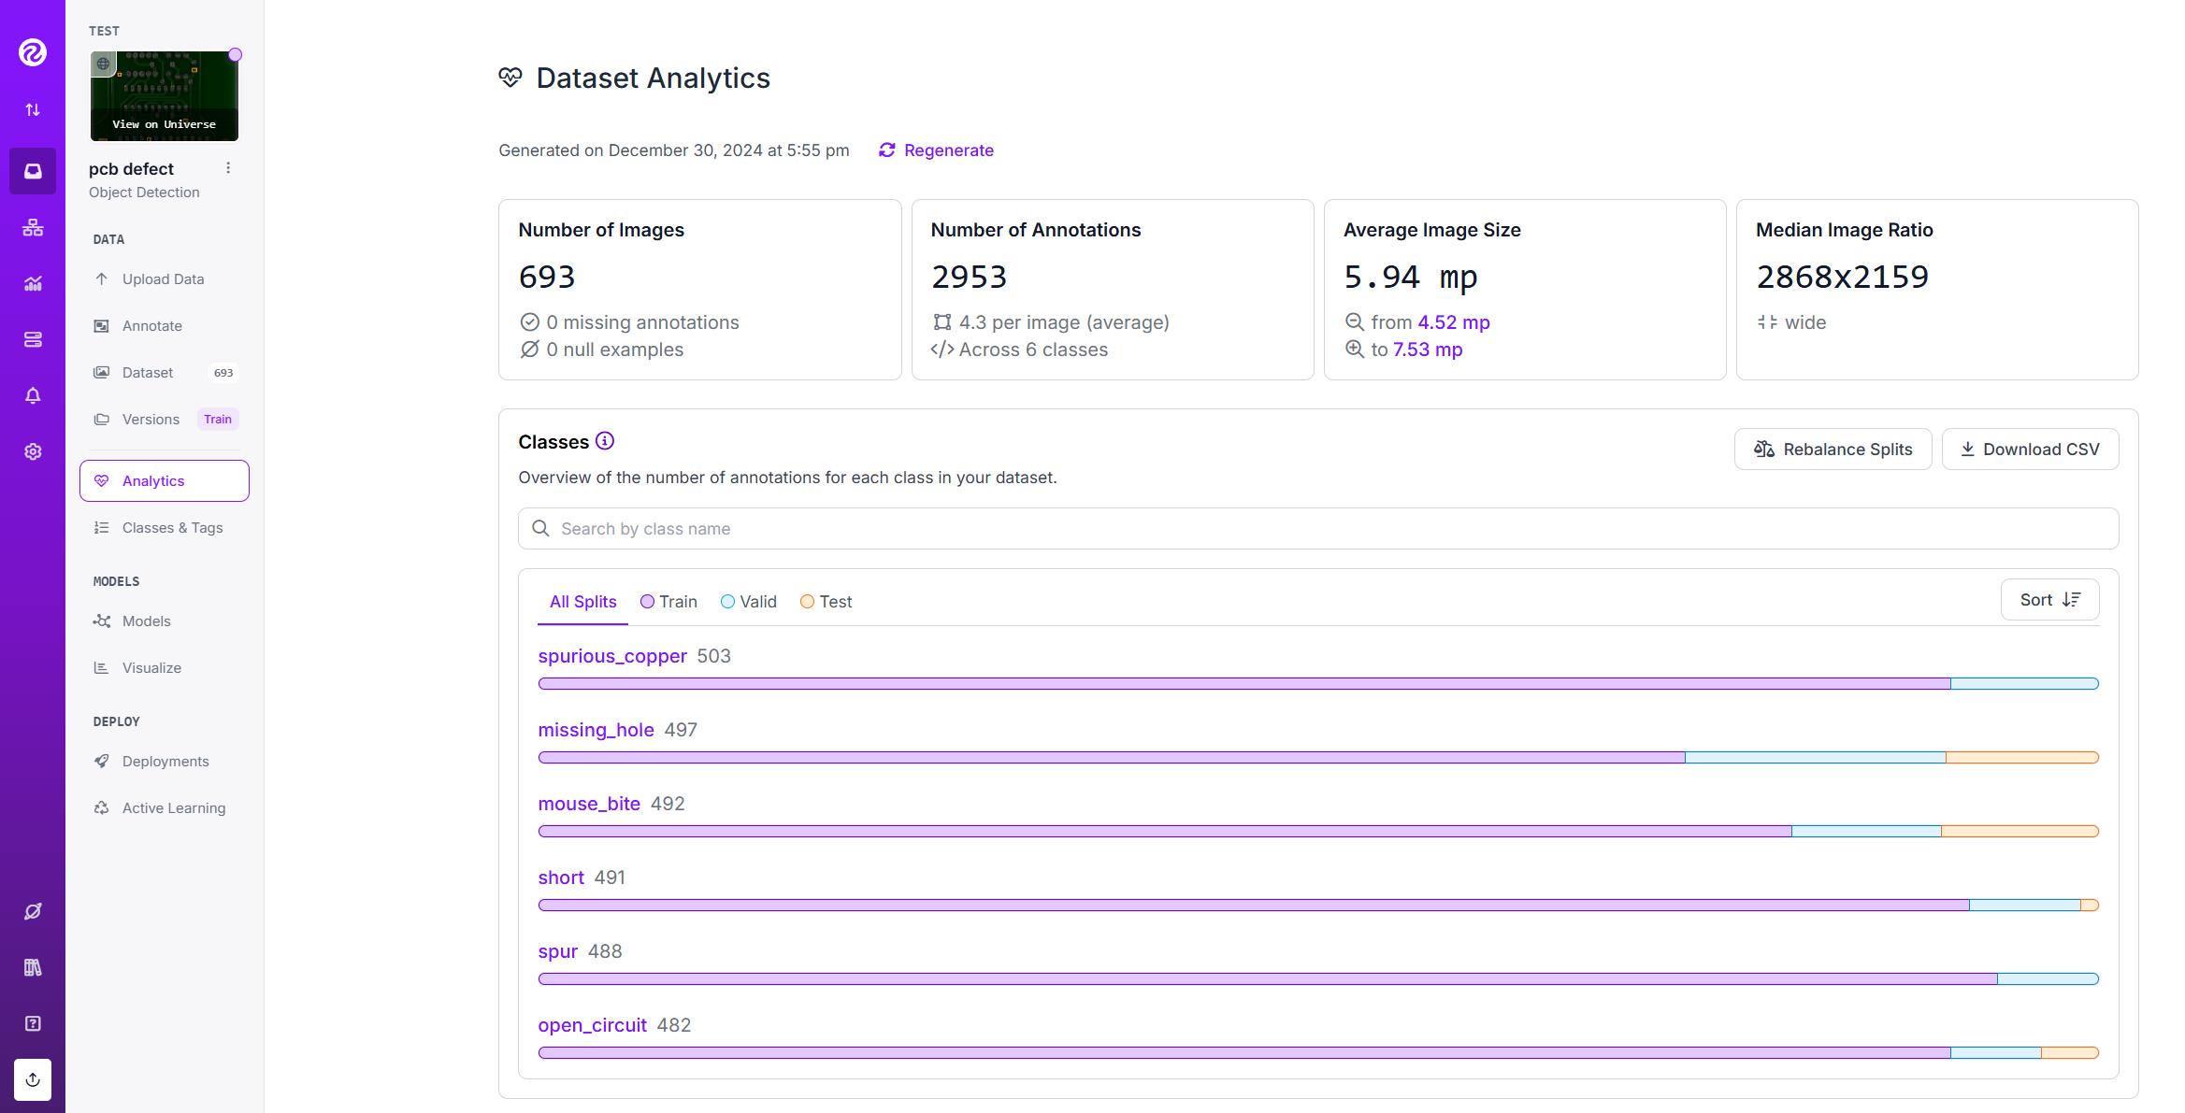
資料集整理
來源：pcb defect Computer Vision Project

Slide 13
執行 Train 指令
data：
數據集的配置檔案路徑
workers：
資料加載的多執行緒數量
epochs：
訓練的總輪次
imgsz：
輸入影像的大小（像素）
from ultralytics import YOLO
# Load a COCO-pretrained YOLOv8n model
model = YOLO("yolov8x.pt")
# Display model information (optional)
model.info()
# Train the model on the COCO8 example dataset for 100 epochs
# 用程式碼執行時，workers 要改成0
results = model.train(data = "./datasets/coco8_1/data.yaml", workers = 0, epochs = 100, imgsz = 640)

Slide 14
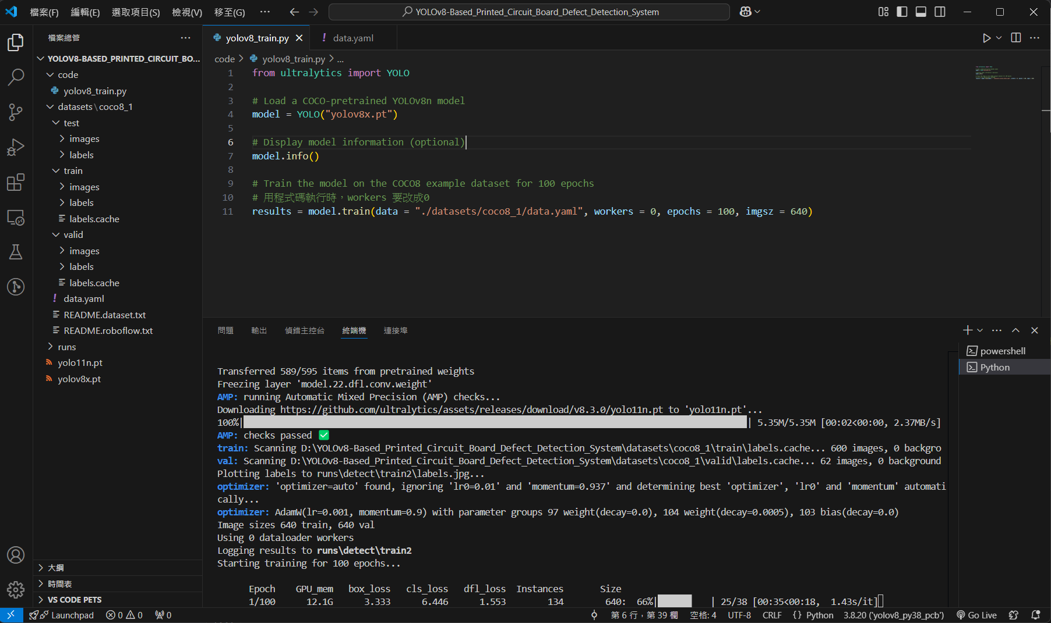
模型訓練中…

Slide 15
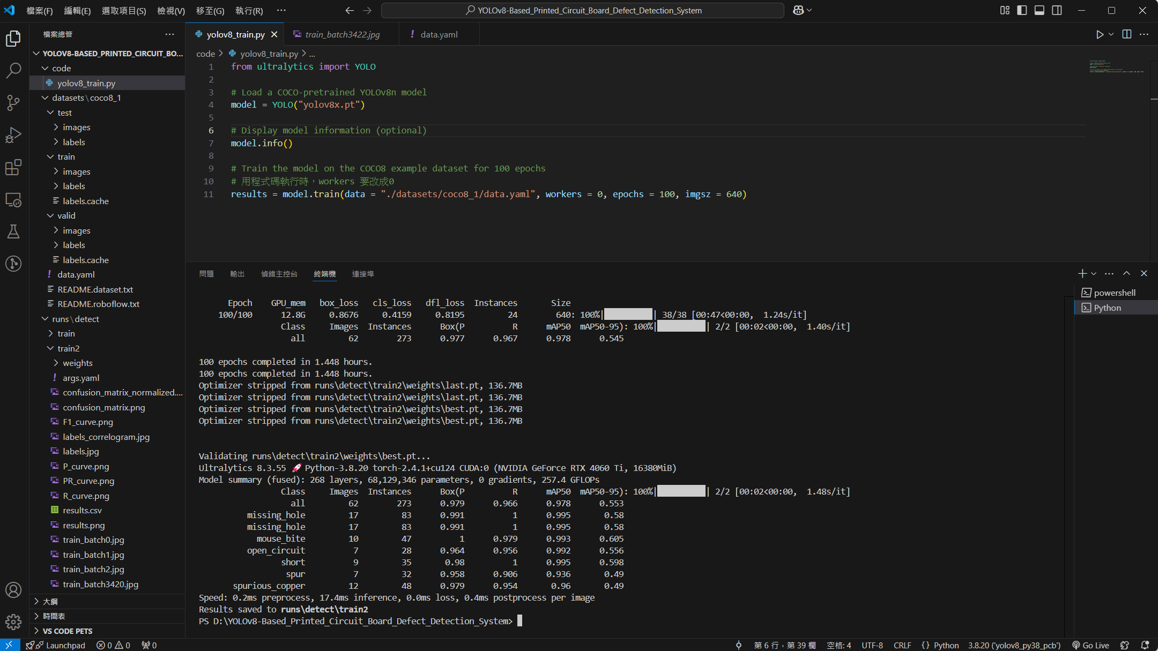
模型訓練完成

Slide 16
挑戰與解決方案
跨域問題
加入 Flask-CORS 套件
設定允許跨來源請求
結果圖片無法顯示
辨識後輸出的圖片格式轉換為 PIL 圖片物件
在前端動態更新圖片 URL 時加入時間戳避免快取影響
Notes:
跨域問題
問題描述：前端網頁與後端 Flask 伺服器之間的通信因跨域策略受到限制，導致前端無法成功發送請求或接收響應
結果圖片無法顯示
問題描述：檢測完成後生成的結果圖片無法直接在前端顯示，或者顯示內容錯誤

Slide 17
成果展示

Slide 18
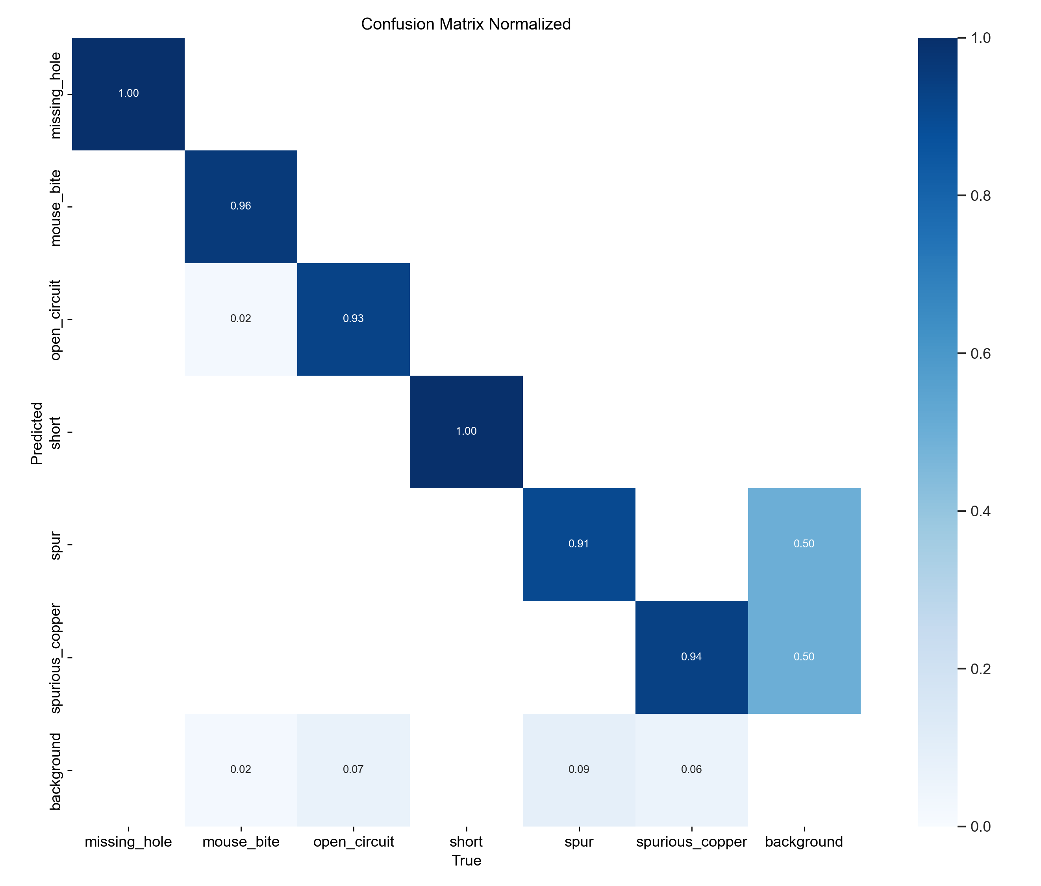
模型效能評估
混淆矩陣圖：
顯示模型對每個類別的預測與真實標籤的對應關係
主對角線的數值代表正確分類的樣本數，非主對角線代表錯誤分類的數據
預測結果（Predicted）、真實類別（Actual 或 True）
註：
精準度（Precision）：在被預測為某一類別的樣本中，有多少是正確的
召回率（Recall）：某一類別的真實樣本中，有多少被正確預測出來
準確率（Accuracy）：所有正確預測的樣本數佔總樣本數的比例
Notes:
主對角線數據較高，如 missing_hole（鑽孔缺失）：83、mouse_bite（齒痕狀缺陷）：45，表示模型對主要類別的分類性能非常好
部分類別如 spur（多餘的銅箔突起）和 spurious_copper（意外銅箔殘留）之間存在一定混淆，可能需要進一步改進

Slide 19
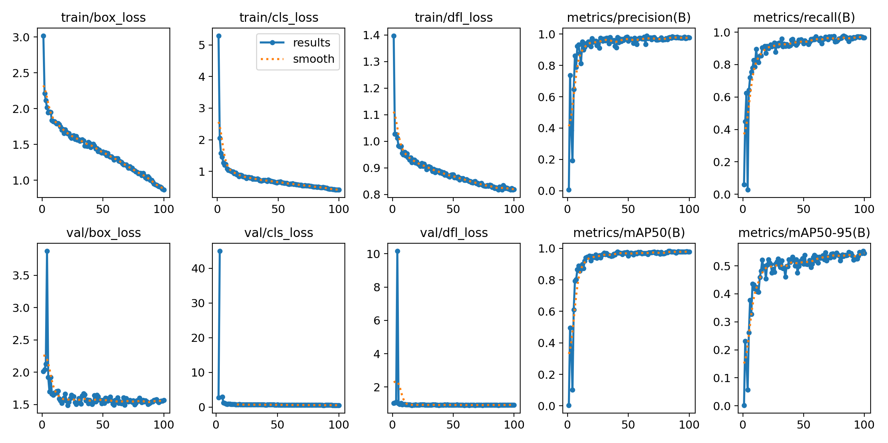
模型效能評估
損失函數（Loss Curves）：
Box Loss（框損失）
衡量預測框與真實框之間的距離（例如 IoU ）
Cls Loss（分類損失）
衡量模型對類別標籤預測的準確性
DFL Loss（分佈損失）
用於學習邊界框的分佈，提升模型定位性能

Slide 20
模型效能評估
性能指標（Performance Metrics）：
Precision (B)
精準度的曲線顯示模型的錯誤率隨著訓練進展而下降。接近 1（100%），說明模型能很好地避免錯誤預測
Recall (B)
召回率接近 1，表示模型能捕捉大部分目標
mAP50
在 50% IoU 閾值下，模型的平均精度接近 1，表明定位準確且穩定
Notes:
- mAP50-95： 在 50%-95% IoU 閾值範圍內的綜合表現約為 0.5-0.6，顯示模型對更高要求的定位精度仍有改進空間
- 損失值快速下降並穩定，表明模型訓練良好且無過擬合現象
- Precision 和 Recall 曲線穩定接近 1，顯示模型分類性能極佳，漏報與誤報率均低
- mAP50-95 表現中上，模型對於多尺度、多位置的目標仍具備相當好的識別能力

Slide 21
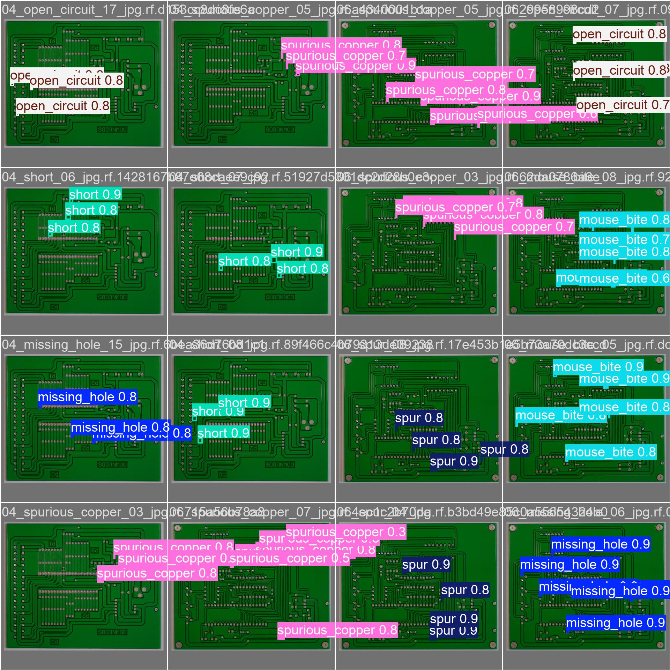
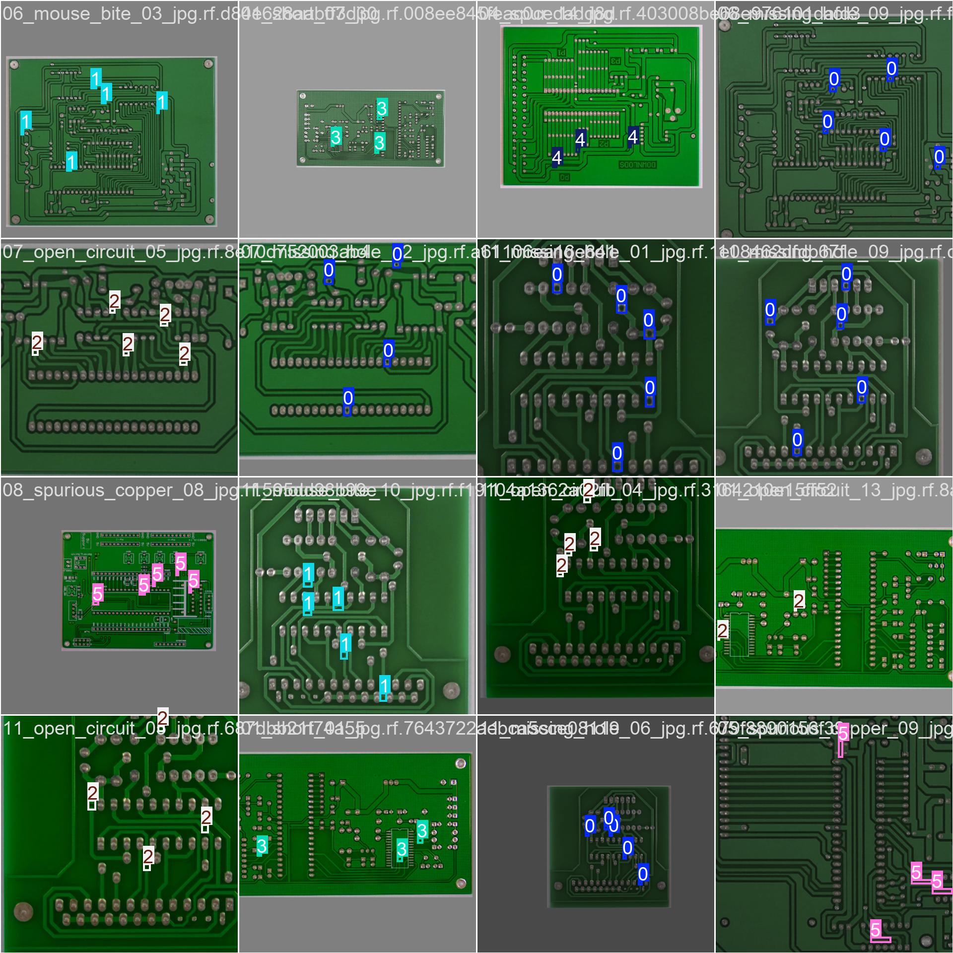

Slide 22
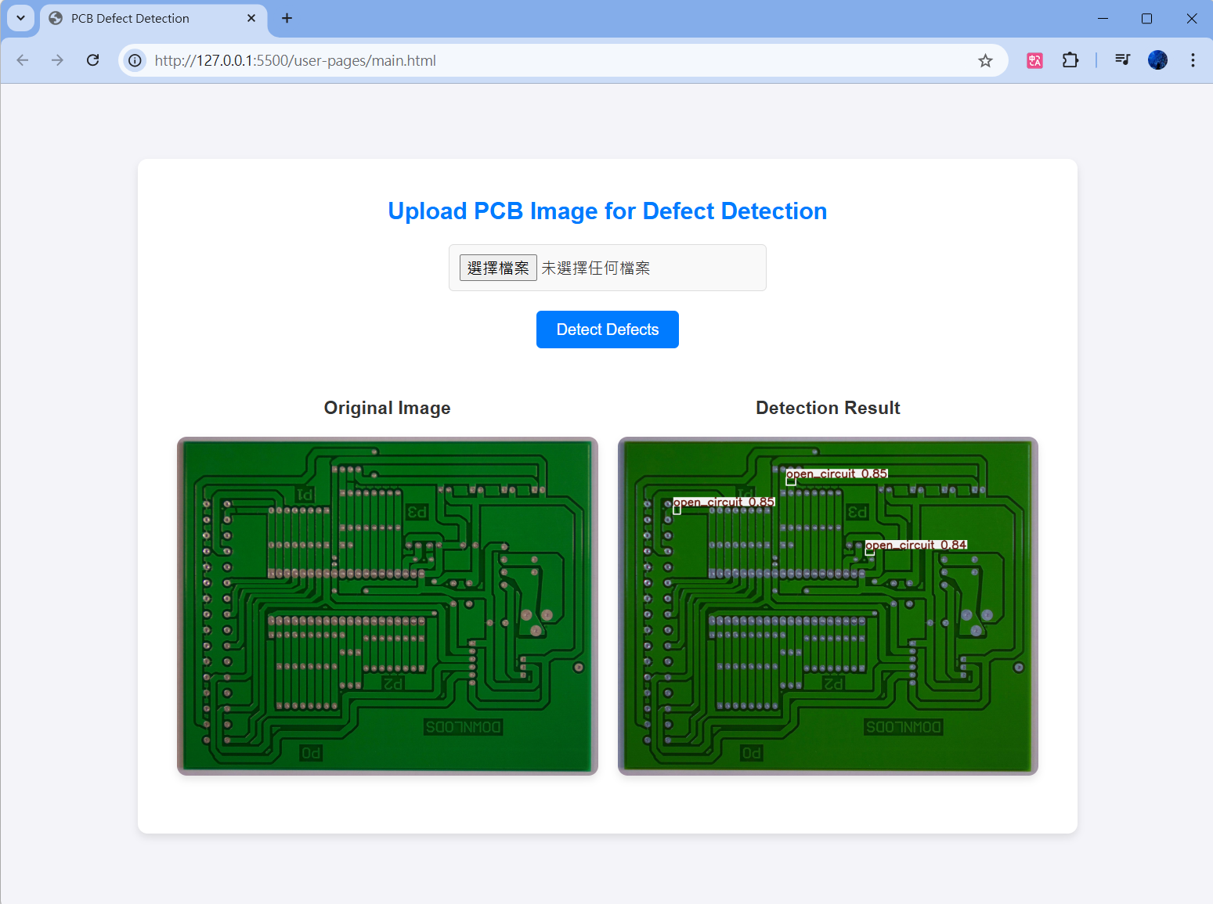
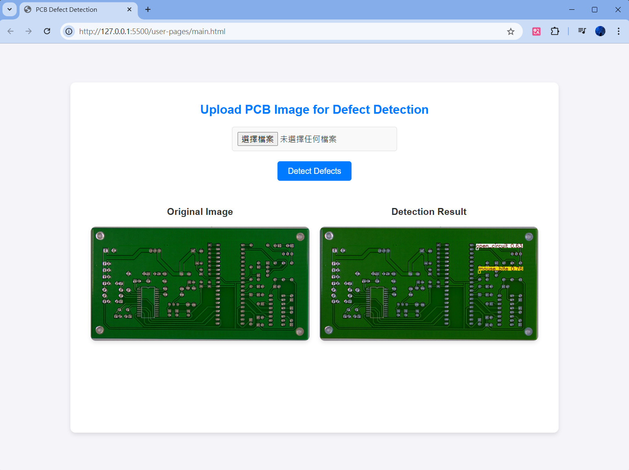
前端網頁

Slide 23
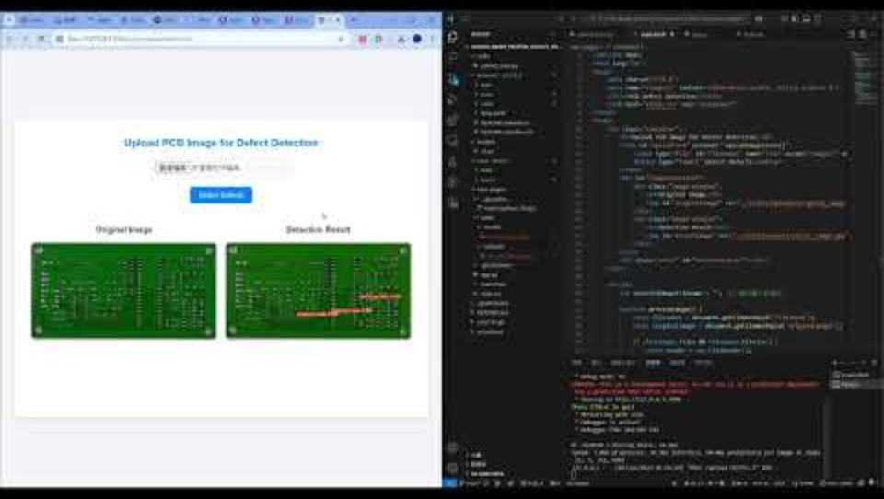
實作影片

Slide 24
參考資料
Ultralytics YOLOv8
pcb defect Computer Vision Project
Performance Metrics Deep Dive

Slide 25

報告結束，謝謝大家

